Slide 1
Pedagogické poradenství ve výchovně vzdělávacím procesu etopedie, poradenství ve vztahu k sociální práci, k intervenci

Slide 2
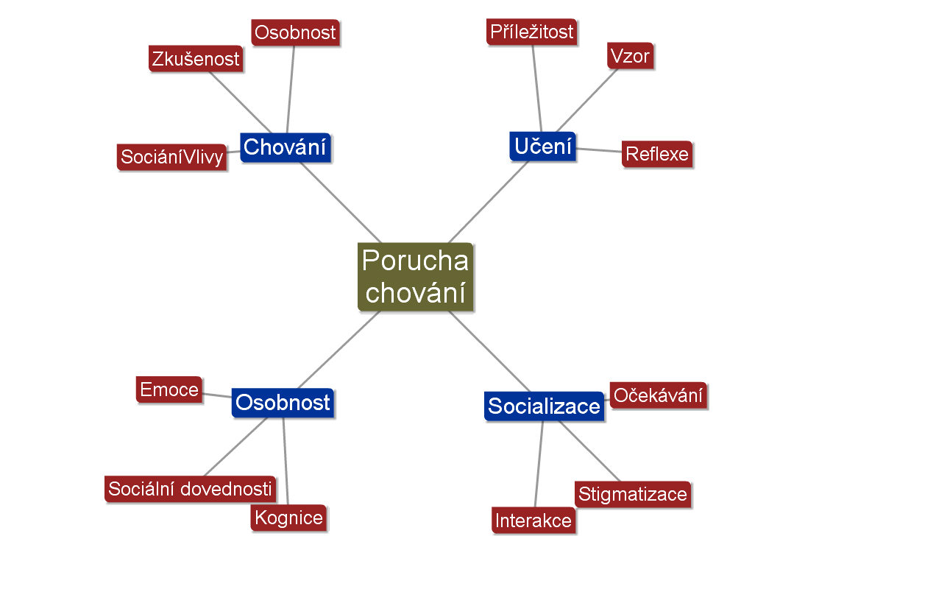
INTERVENCE

Slide 3
Rizika vývoje poruchy chování z perspektivy WHO, 2001 – kvality života, inkluzivních přístupů
biologické faktory nepředurčují vývoj chování v jasné a neměnné linii,
jsou to kvalita sociálního prostředí, sociálních vztahů a individuální postoje, sebedůvěra a kompetence, které určují, zda se rizika v osobnostní rovině jedince rozvinou v poruchu chování
Sociální vlivy
Osobnostní faktory
Zkušenost s chováním

Slide 4
Triáda ve vývoji chování
dětí s poruchami chování
zkušenost
rizika nadání
snížená odolnost
stresový faktor
emocionální disbalance
patologické
vzorce chování
osobnost
sociální vlivy
klíčová osoba
absence
negativní vzor
odmítání
vylučování z přirozených sociálních sítí
neúspěch ve škole
záškoláctví
konflikt historických a aktuálních socializačních
požadavků
chudoba
zanedbání
patologické chování rodičů
odmítání
střídání škol
sociální nestabilita

Slide 5
Inkluzivní koncept poradenství
Potřeba dítěte
Perspektiva
Kvalita života
Porucha chování =bariéra
Intervence Funkční kompetence
Potencialita
Dovednost
Kompetence
Odlišnost dítěte

Slide 6
Konflikt v přístupech k intervenci
Dítě
Posilování
Podpora
Provázení
Restrikce
Represe
Resocializace
Kriminalita
Společnost

Slide 7
Proces intervence
INTERVENCE
PORADENSTVÍ
PROVÁZENÍ
DIAGNOSTIKA

Slide 8
Strategie intervence v etopedii
dialogicko-kooperativní vztah
Poskytovatel
Příjemce
Poznání chování dítěte
Sebepoznání
Aktivní přístup

Slide 9
Vnímání odlišnosti
3P strategie
Podpora
Posilování
Informovaná intervence
Provázení

Slide 11
Opatření při malé efektivitě intervence
Nevhodné chování přetrvává je potřeba:
Rediagnostikovat strategie, dovednosti, kompetnce cílové osoby
Posílit motivaci
- procházet stejnou intervencí častěji a s větší intenzitou (např. pětkrát týdně místo třikrát týdně);
- silnější, intenzivnější intervenci;
změnu místa (srov. Gresham, 1989, Vojtová, 2004).

